Slide 1
Обновленные ФГОС НОО и ООО:
разработка ООП и рабочих программ

Slide 2
Этапы введения обновленных ФГОС НОО и ООО
Годы/классы | Обязательное введение
 | ФГОС НОО |  |  |  | ФГОС ООО
 | 1 | 2 | 3 | 4 | 5 | 6 | 7 | 8 | 9
2022-2023
2023-2024
2024-2025

Slide 3
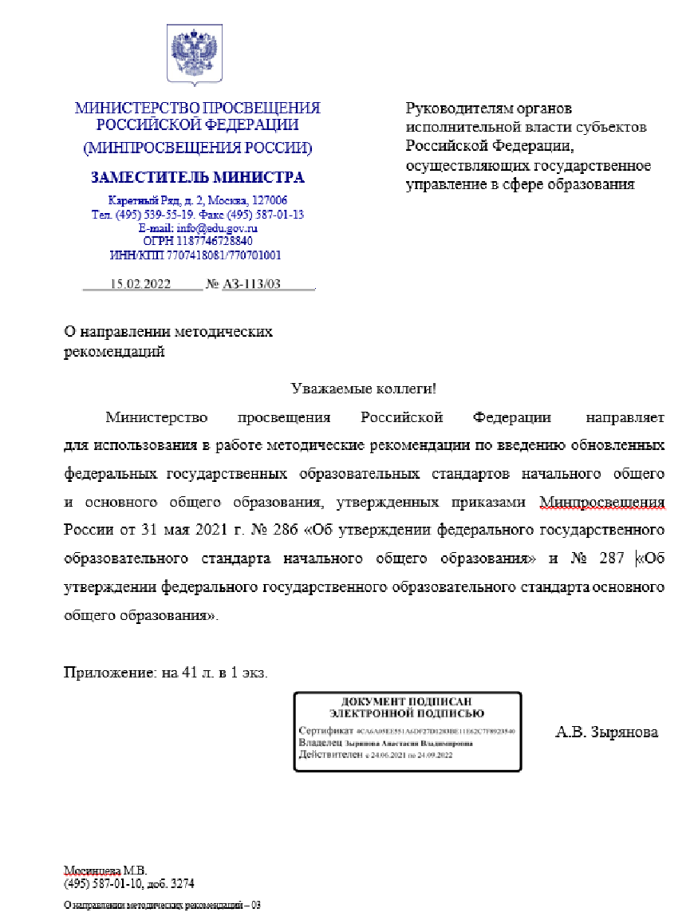
Введение обновленных ФГОС
ОРГАНИЗАЦИОННО-УПРАВЛЕНЧЕСКИЕ МЕРОПРИЯТИЯ
разработка нормативно-правовых
документов и локальных актов различного уровня;
планирование и реализация мероприятий по обеспечению условий реализации обновленных ФГОС НОО и ООО (материально-технических,
финансовых, информационных и т.п.);
организация работы методической
службы образовательной организации;
участие педагогов школы в работе муниципальных и региональных
учебно-методических объединений и ассоциаций учителей-предметников

Slide 4
Критерии готовности образовательной организации к введению ФГОС
Письмо Минпросвещения России 15.02.2022 № АЗ-113/03
разработан и утвержден на уровне образовательной организации план-график мероприятий по
введению обновленных ФГОС;
разработаны и утверждены ООП НОО и ООО, соответствующие требованиям обновленных ФГОС;
разработаны и утверждены рабочие программы по учебным предметам, программы внеурочной деятельности;
приведены в соответствие с требованиями обновленных ФГОС к кадровым и психолого-
педагогическим условиям реализации ООП штатное расписание и должностные инструкции работников образовательной организации;
определен список учебников, учебных пособий, информационно-цифровых ресурсов, используемых в образовательном процессе и соответствующих требованиям обновленными ФГОС; обеспечена
доступность использования информационно-методических ресурсов для участников образовательных отношений;
обновлен/укомплектован библиотечно-информационный центр образовательной организаций учебной и учебно-методической литературой;
обеспечены кадровые, финансовые, материально-технические и иные условия реализации ООП НОО и
ООО, соответствующей требованиям обновленных ФГОС;
определена модель реализации сетевых форм взаимодействия общеобразовательной организации с организациями дополнительного образования, учреждениями культуры и спорта в реализации ООП, соответствующих требованиям обновленных ФГОС;

Slide 5
Критерии готовности образовательной организации к введению ФГОС
Письмо Минпросвещения России 15.02.2022 № АЗ-113/03
Нормативная база (локальные акты) образовательной организации приведена в
соответствие с требованиями обновленных ФГОС
Правила приема граждан на обучение,
Положение о порядке зачета результатов освоения обучающимися учебных предметов,
Положение о языках образования,
Положение, регламентирующее режим занятий обучающихся,
Положение о текущем контроле успеваемости и промежуточной аттестации
обучающихся,
Положение об организации обучения лиц с ограниченными возможностями здоровья,
финансирование, материально-техническое обеспечение, штатное расписание и др.

Slide 6
Критерии готовности образовательной организации к введению ФГОС
Письмо Минпросвещения России 15.02.2022 № АЗ-113/03
разработан план работы внутришкольных методических объединений с ориентацией на рассмотрение и методическую помощь педагогическим работникам в вопросах реализации обновленных ФГОС,
сформированы методические группы по всем направлениям функциональной грамотности;
осуществлено повышение квалификации управленческой и педагогической команд по вопросам введения обновленных ФГОС;
сформирована система мониторинга готовности обновленных ФГОС:
пройдены курсы повышения квалификации,
утверждены рабочие программы,
каждого учителя к реализации
в календарно-тематическое планирование встроены задания по формированию функциональной грамотности,
в педагогическую деятельность включены федеральные онлайн конструкторы, электронные конспекты уроков, соответствующие требованиям обновленных ФГОС,
имеется банк приемов по решению в урочной и внеурочной деятельности задач воспитания.

Slide 7
Введение обновленных ФГОС
Письмо Минпросвещения России 15.02.2022 № АЗ-113/03
Организационно-методическая поддержка каждого учителя в период перехода на обновленные ФГОС
проведение анализа уроков,
организованных в соответствии с
требованиями обновленных ФГОС
рассмотрение на
педагогическом совете
промежуточных результатов
реализации обновленных ФГОС
организация взаимопосещения занятий
учителями как в рамках одного методического направления, так и между методическими группами
формирование/актуализация системы наставничества для профессионального роста молодых специалистов
выработка методических рекомендации на уровне образовательной организации по совершенствованию используемых методов и приемов достижения образовательных
результатов
контроль качества организации
учителем учебно-
воспитательного процесса

Slide 8
Основная образовательная программа
ФЕДЕРАЛЬНЫЙ ЗАКОН ОБ ОБРАЗОВАНИИ В РОССИЙСКОЙ ФЕДЕРАЦИИ – ФЗ-273
Статья 2. Основные понятия, используемые в настоящем Федеральном законе
образовательная программа - комплекс основных характеристик образования (объем,
содержание, планируемые результаты) и организационно-педагогических условий представленных в виде:
учебного плана,
календарного учебного графика,
рабочих программ учебных предметов, курсов, дисциплин (модулей),
иных компонентов,
оценочных и методических материалов,
рабочей программы воспитания,
календарного плана воспитательной работы,
форм аттестации;
примерная основная образовательная программа - учебно-методическая документация, определяющая
рекомендуемые объем и содержание образования определенного уровня и (или)
определенной направленности,
планируемые результаты освоения образовательной программы,
примерные условия образовательной деятельности, включая примерные расчеты нормативных затрат оказания гос. услуг по реализации образовательной программы

Slide 9
Основная образовательная программа
ФЕДЕРАЛЬНЫЙ ЗАКОН ОБ ОБРАЗОВАНИИ В РОССИЙСКОЙ ФЕДЕРАЦИИ –
ФЗ-273
Статья 12. Образовательные программы
Организации, осуществляющие образовательную деятельность по имеющим государственную аккредитацию основным общеобразовательным программам, разрабатывают образовательные программы
в соответствии с федеральными государственными образовательными стандартами
с учетом соответствующих примерных основных образовательных программ

Slide 10
Примерные ООП НОО и ООО

Slide 11
ООП общеобразовательной организации на 2022-2023 учебный год
для
1-х
классов
для
2-4-х
классов
для
5-х
классов
для
6-9-х
классов
10-11
класс
ООП НОО
на 1-4 класс
ФГОС 2021
ООП НОО
на 1-4 класс
ФГОС 2009
ООП ООО
на 5-9 класс
ФГОС 2021
ООП ООО
на 5-9 класс
ФГОС 2010
ООП СОО
ФГОС 2012

Slide 12
ООП НОО по ФГОС 2021г.
Целевой раздел
пояснительная записка;
планируемые
результаты освоения обучающимися программы НОО;
система оценки достижения
планируемых
результатов освоения программы НОО
Организационный раздел
учебный план;
план внеурочной деятельности;
календарный учебный
график;
календарный план
воспитательной работы,
характеристика условий реализации программы НОО
Содержательный раздел
рабочие программы учебных
предметов, учебных курсов, курсов внеурочной
деятельности, учебных модулей;
программа формирования универсальных учебных действий у обучающихся;
рабочая программа воспитания
Особенности ОО: МКШ, лицей
Примерные рабочие программы по учебным предметам
ФУМО, фгосреестр.ру
Примерная рабочая программа воспитания
ФУМО 2.06.20, фгосреестр.ру
Пояснительная записка:
… по направлениям воспитательной деятельности (ФГОС НОО-2021 п.41):
Гражданского воспитания
Патриотического воспитания
Духовно-нравственного воспитания
…7. Экологического воспитания
ЭОР по темам: РЭШ
из федерального списка ЭОР

Slide 13
I. Целевой раздел ООП НОО и ООО по ФГОС 2021г.
ФГОС НОО п.30, ФГОС ООО п.31
Целевой раздел ООП НОО/ООО должен
включать:
пояснительную записку;
Особенности ОО
Цели, принципы, общая характеристика ООП
планируемые результаты освоения обучающимися программы
начального/основного общего
образования;
Связь ФГОС ООО образовательная
деятельность система оценки.
Содержательная и критериальная основа для разработки… программ и системы
систему оценки достижения планируемых результатов освоения программы начального/основного общего образования.
Отражает содержание и критерии оценки; предметные и метапредметные результаты; оценка динамики учебных достижений; объективная информация о качестве подготовки обучающихся…

Slide 14
ЛИЧНОСТНЫЕ РЕЗУЛЬТАТЫ ФГОС НОО и ООО
ФГОС 2010г.
Внеурочная
деятельность
организуется по
направлениям
развития личности:
духовно-нравственное, физкультурно- спортивное и оздоровительное, социальное, общеинтеллектуальное, общекультурное
ФГОС НОО-2021 п.41; ФГОС ООО-2021 п.42
1. Личностные результаты освоения программы основного общего образования должны отражать готовность
обучающихся … и расширение опыта деятельности … в процессе реализации основных направлений воспитательной деятельности, в т.ч. в части:
Гражданского воспитания
Патриотического воспитания
Духовно-нравственного воспитания
Эстетического воспитания
Физического воспитания,
формирования культуры здоровья и эмоционального благополучия
Трудового воспитания
Экологического воспитания
НОО-2021
Курсы внеурочной деятельности по видам деятельности (перечень предлагает Организация)
Познавательная Художественное творчество Проблемно-ценностное общение Турстско-краеведческая Спортивно-оздоровительная Трудовая Игровая
ООО-2021
Курсы внеурочной деятельности по основным направлениям деятельности (перечень предлагается Организацией)
по учебным предметам, курсам, модулям (физическая культура, углублённое изучение предметов и др.)
по формированию функциональной грамотности
деятельность ученических сообществ и воспитательные мероприятия
орг. обеспечение учебной деят-ти, взаимодействие с родителями, организация пед. поддержки
ООО 1.8. Ценности научного познания

Slide 15
ПРЕДМЕТНЫЕ РЕЗУЛЬТАТЫ ФГОС ООО-2021г. I. Общие положения. п.9
ФГОС определяет элементы социального опыта (знания, умения и навыки, опыт решения проблем и
творческой деятельности) освоения программ ООО с учетом необходимости сохранения фундаментального характера образования, специфики изучаемых учебных предметов и обеспечения успешного обучения
обучающихся на следующем уровне образования - ПРЕДМЕТНЫЕ РЕЗУЛЬТАТЫ
Требования к ПРЕДМЕТНЫМ РЕЗУЛЬТАТАМ:
формулируются в деятельностной форме с усилением акцента на применение знаний и конкретных умений;
формулируются на основе документов стратегического планирования с учетом результатов
проводимых на федеральном уровне процедур оценки качества образования (ВПР, НИКО, МСИ);
определяют минимум содержания основного общего образования, изучение которого гарантирует государство, построенного в логике изучения каждого учебного предмета;
определяют требования к результатам освоения программ основного общего образования по
учебным предметам "Математика", "Информатика", "Физика", "Химия", "Биология" на базовом и углубленном уровнях;
усиливают акценты на изучение явлений и процессов современной России и мира в целом,
современного состояния науки;
учитывают особенности реализации адаптированных программ ООО обучающихся с ОВЗ различных нозологических групп

Slide 16
Система оценки достижений планируемых результатов освоения ООП
ФГОС ООО-2010 ФГОС ООО-2021
Система оценки достижения планируемых результатов освоения ООП ООО должна включать описание организации и содержания
государственной итоговой аттестации обучающихся,
промежуточной аттестации
обучающихся в рамках урочной и внеурочной деятельности,
итоговой оценки по предметам, не выносимым на ГИА,
оценки проектной деятельности
обучающихся
Система оценки достижения планируемых результатов освоения ООП ООО, в том числе адаптированной, должна включать описание организации и содержания:
промежуточной аттестации обучающихся в рамках урочной и внеурочной
деятельности;
Особенности ОО
оценки проектной деятельности
обучающихся
Особенности ОО

Slide 17
II. СОДЕРЖАТЕЛЬНЫЙ РАЗДЕЛ ООП НОО и ООО по ФГОС 2021г.
ФГОС НОО п.31
Содержательный раздел ООП НОО
включает следующие программы:
рабочие программы учебных предметов, учебных курсов (в том числе внеурочной деятельности), учебных модулей;
программу формирования
универсальных учебных действий у обучающихся;
рабочую программу воспитания.
ФГОС ООО п.32
в том числе
адаптированной
Содержательный раздел ООП ООО
включает следующие программы:
рабочие программы учебных предметов, учебных курсов (в том числе внеурочной деятельности), учебных модулей;
программу формирования
универсальных учебных действий у обучающихся;
рабочую программу воспитания;
программу коррекционной работы
(разрабатывается при наличии в Организации обучающихся с ОВЗ).
Адаптированные ООП НОО
(Примерные АООП НОО утверждены ФУМО, размещены fgosreestr.ru)

Slide 18
СОДЕРЖАТЕЛЬНЫЙ РАЗДЕЛ ООП НОО и ООО по ФГОС 2021г.
ФГОС ООО-2010 п.14
Содержательный раздел должен определять общее содержание ООО
и включать образовательные программы
ФГОС ООО-2021 п.32
Содержательный раздел включает программы: развития УУД, воспитания,
коррекционной работы, учебных предметов, курсов, в т.ч. интегрированных
Проект Примерной ООП ООО (2022г.)
Содержательный раздел включает в т.ч.
рабочие программы учебных
предметов
по ФГОС: учебных курсов (в том числе внеурочной деятельности), учебных модулей;
по факту в ПООП – обязательных предметов исключая ОДНКНР
содержание учебного предмета
планируемые результаты освоения учебного предмета … на уровне ООО
Примерные рабочие программы по учебным предметам, принятые ФУМО 27-28.09.2021г.,
http://www.fgosreestr.ru
В штатном режиме -
формирование рабочих
программ
с помощью конструктора РП
пояснительная записка
Обязательно для рабочих программ
учебных предметов, курсов, модулей
содержание учебного предмета
планируемые результаты освоения учебного предмета … на уровне
ООО
тематическое планирование
Отсутствуют ЭОР

Slide 19
III. ОРГАНИЗАЦИОННЫЙ РАЗДЕЛ ООП НОО и ООО по ФГОС 2021г.
ФГОС НОО п.32
ФГОС ООО п.33
Организационный раздел ООП НОО/ООО должен включать:
учебный план;
план внеурочной деятельности;
календарный учебный график;
календарный план воспитательной работы,
содержащий перечень событий и мероприятий воспитательной
направленности, которые организуются и проводятся Организацией или в которых Организация принимает участие в учебном году или периоде
обучения;
в том числе адаптированной
характеристику условий реализации программы НОО/ООО в соответствии с требованиями ФГОС.
в том числе адаптированной

Slide 20
Организация образовательной деятельности
ФГОС НОО-2021
Общий объем аудиторной работы обучающихся
за четыре учебных года
2954 - 3190 академических часов
ФГОС ООО-2021
Общий объем аудиторной работы обучающихся
за пять учебных лет
5058 - 5549 академических часов
Объем внеурочной деятельности для обучающихся
при освоении ими ООП НОО до 1320 академ. часов
-за четыре года обучения,
-с учетом образовательных потребностей, интересов, запросов,
-возможностей Организации
Например:
1кл. - 300 часов ВД в год
2-4кл. – по 340 часов ВД в год
Объем внеурочной деятельности для обучающихся при освоении ими ООП ООО до 1750 академ. часов
-за пять лет обучения,
-с учетом образовательных потребностей, интересов, запросов,
-возможностей Организации
Например:
5-9кл. - по 340 часов ВД в год
ТРЕБОВАНИЯ К УЧЕБНОЙ НАГРУЗКЕ ОБУЧАЮЩИХСЯ СанПиН 1.2.3685-21
Продолжительность дневной суммарной образовательной нагрузки для обучающихся:
Внеурочная деятельность -
Перерыв между последним уроком (занятием)
и началом внеурочных/
дополнительных занятий следующей смены,
не менее 20 минут
I класс
II-IV классов V-VI классов VII-XI классов
4 урока (при 2ч физкультуры), 5 уроков 1 раз/нед. (при 3ч физ.) 5 уроков (при 2ч физкультуры), 6 уроков 1 раз/нед. (при 3ч физ.) 6 уроков не более
7 уроков не более
недельный
объем для I-XI классов
не более 10 ч.

Slide 21
Учебный план
ФЕДЕРАЛЬНЫЙ ЗАКОН ОБ ОБРАЗОВАНИИ В РОССИЙСКОЙ ФЕДЕРАЦИИ – ФЗ-273
Статья 2. Основные понятия, используемые в настоящем Федеральном законе
22) учебный план - документ, который определяет
перечень, трудоемкость, последовательность и распределение по периодам обучения учебных предметов,
курсов, дисциплин (модулей), практики, иных видов
учебной деятельности,
формы промежуточной аттестации обучающихся
23) индивидуальный учебный план - учебный план,
обеспечивающий освоение образовательной программы на основе индивидуализации ее содержания,
с учетом особенностей и образовательных потребностей конкретного обучающегося

Slide 22
Учебный план
ФГОС НОО/ООО
Учебный план программы начального/основного общего образования (ООО в том числе адаптированной):
обеспечивает реализацию требований ФГОС
определяет учебную нагрузку в соответствии с требованиями к организации
образовательной деятельности к учебной нагрузке при 5-дневной (или 6-дневной)
учебной неделе, предусмотренными Гигиеническими нормативами эпидемиологическими требованиями
перечень учебных предметов, учебных курсов, учебных модулей
и Санитарно-
обеспечивает преподавание и изучение государственного языка Российской Федерации
возможность преподавания и изучения родного языка из числа языков народов Российской Федерации, из числа государственных языков республик Российской Федерации, в том числе русского языка как родного языка.
ФГОС - в учебный план входят обязательные для изучения предметные области и учебные предметы

Slide 23
План внеурочной деятельности
ФГОС НОО 32.2., ФГОС ООО 33.2.
План внеурочной деятельности определяет
формы организации и объем внеурочной деятельности для обучающихся при освоении ими программы начального общего образования
с учетом образовательных потребностей и интересов обучающихся, запросов родителей (законных представителей) несовершеннолетних обучающихся,
с учетом возможностей Организации.
указание формы проведения занятий
рабочие программы учебных
курсов внеурочной деятельности
указание в РП формы проведения занятий
ООО - в адаптированной программе в план внеурочной деятельности включаются индивидуальные и групповые коррекционные учебные курсы в соответствии с программой коррекционной работы.
ООО - при реализации плана внеурочной деятельности должна быть предусмотрена вариативность содержания внеурочной деятельности с учетом образовательных потребностей и интересов
обучающихся.
ООО - в целях реализации плана внеурочной деятельности Организацией может предусматриваться использование ресурсов других организаций, включая организации дополнительного образования,
профессиональные образовательные организации, образовательные организации высшего образования, научные организации, организации культуры, физкультурно-спортивные и иные организации.

Slide 24
ПРОЕКТ Плана внеурочной деятельности по ФГОС НОО и ООО 2021г. Минпросвещения РФ
ПЛАН ВНЕУРОЧНОЙ ДЕЯТЕЛЬНОСТИ НОО
Количество часов (в неделю/в год)
I II III IV
Курсы внеурочной деятельности по видам деятельности
(перечень предлагает Организация)
Формы внеурочной деятельности
Всего часов I-IV
Познавательная
Художественное творчество
Проблемно-ценностное общение Турстско-краеведческая
Спортивно-оздоровительная Трудовая
Игровая
Часы, отведенные на внеурочную деятельность, должны быть организованы в формах, отличных от урочных, предусматривающих проведение общественно полезных практик,
исследовательской деятельности, реализации образовательных проектов, экскурсий, походов, соревнований, посещений театров, музеев и иные формы
до10
320
до10
330
до10
330 10 340 1320
до40
Возможно перераспределение
часов ВД в рамках
- до 1320 за 1-4 класс
- до 10 часов в неделю включит.
ПЛАН ВНЕУРОЧНОЙ ДЕЯТЕЛЬНОСТИ ООО
Курсы внеурочной деятельности по основным направлениям деятельности (перечень предлагается Организацией) | Формы внеурочной деятельности | Количество часов (в неделю/в год) |  |  |  |  |  |  |  |  |  | Всего, часов V-IX
 |  | V |  | VI |  | VII |  | VIII |  | IX
по учебным предметам, курсам, модулям (физическая культура, углублённое изучение предметов и др.) | Часы, отведенные на внеурочную деятельность, должны быть организованы в формах, отличных от урочных, предусматривающих проведение общественно полезных практик, исследовательской деятельности, реализации образовательных проектов, экскурсий, походов, соревнований, посещений театров, музеев и иные формы | 10 | 340 | 10 | 340 | 10 | 340 | 10 | 340 | 10 | 340 | 50 | 1700
по формированию функциональной грамотности
деятельность ученических сообществ и воспитательные мероприятия
орг. обеспечение учебной деят-ти, взаимодействие с родителями, организация пед. поддержки

Slide 25
РАБОЧИЕ ПРОГРАММЫ УЧЕБНЫХ ПРЕДМЕТОВ
ФГОС НОО п. 31.1., ФГОС ООО п. 32.1.
Рабочие программы учебных предметов, учебных курсов (в том числе внеурочной деятельности), учебных модулей должны
обеспечивать достижение планируемых результатов освоения ООП
разрабатываться на основе требований ФГОС к результатам освоения ООП.
Рабочие программы учебных предметов, учебных курсов (в том числе внеурочной деятельности), учебных модулей должны включать:
содержание учебного предмета, учебного курса (в том числе внеурочной деятельности), учебного модуля;
планируемые результаты освоения учебного предмета, учебного курса (в том числе внеурочной
деятельности), учебного модуля;
тематическое планирование
с указанием количества академических часов, отводимых на освоение каждой темы учебного предмета, учебного курса (в том числе внеурочной деятельности), учебного модуля
возможность использования по этой теме электронных (цифровых) образовательных ресурсов, являющихся учебно-методическими материалами (мультимедийные программы, электронные учебники и задачники, электронные библиотеки, виртуальные лаборатории, игровые программы, коллекции цифровых образовательных ресурсов), используемыми для обучения и воспитания различных групп пользователей, представленными в электронном (цифровом) виде и реализующими дидактические возможности ИКТ,
содержание которых соответствует законодательству об образовании.
Рабочие программы учебных предметов, учебных курсов (в том числе внеурочной деятельности),
учебных модулей формируются с учетом рабочей программы воспитания.

Slide 26
Рабочие программы по учебным предметам, курсам 2022-2023 учебный год
2-4, 6-11 классы
ФГОС – 2009, 2010, 2012гг.
Основа:
ФГОС НОО-2009, ФГОС ООО-2010, ФГОС СОО-2012
имеющиеся программы по учебным предметам, составленные в соответствии с
ФГОС – 2009, 2010, 2012гг.
УМК в действующем ФПУ
Личностные результаты отражают сформированность, в том числе в части:
1, 5 классы ФГОС - 2021г.
Основа:
ФГОС НОО-2021, ФГОС ООО-2021,
примерные рабочие программы по
учебным предметам, принятые ФУМО
http://www.fgosreestr.ru,
УМК в действующем ФПУ
Личностные результаты отражают сформированность…
основных направлений воспитательной
деятельности, в том числе в части:
Гражданского воспитания
Патриотического воспитания 8. …
Тематическое планирование,
с указанием количества академических часов…
возможностью использования ЭОР, ЦОР…
Гражданского воспитания
Патриотического воспитания
5. …
8. …
!!!Основные направления
воспитательной деятельности:
Гражданского воспитания
Патриотического воспитания 8. …
включить в Рабочую Программу Воспитания (приложение к РПВ) школы
Тематическое планирование,
в том числе с учетом рабочей программы воспитания
с указанием количества часов, отводимых на освоение каждой темы

Slide 27
РАБОЧИЕ ПРОГРАММЫ ПО УЧЕБНЫМ ПРЕДМЕТАМ, КУРСАМ
ФГОС – 2010, 2012
Примерные РП - фгосреестр.ру 2021
0. Пояснительная записка – ФГОС -2021г.
1. планируемые результаты освоения учебного предмета, курса
1. содержание учебного предмета, курса
2. планируемые результаты освоения учебного предмета, курса
2. содержание учебного предмета, курса
3. тематическое планирование
3. тематическое планирование
Тематическое планирование ФГОС – 2009, 2010,2012
Тематическое планирование ФГОС - 2021
Класс
РаЗ де л | Коли честв | Темы | Колич ество |  | Основные виды деятельности |  | Основные направления воспитательной
 | о |  | часов |  | обучающихся |  | деятельности
 | часов |  |  |  | (на уровне УУД)
1. |  | 1. |  |  |  |  | Патриотическое воспитание, экологическое воспитание или 2,8
 |  | 2.
 |  | 3.
2. |  | 1. |  |  |  |  | 2, 5
 |  | 2.
Класс
р
а з д е л
Колич
ество
часов
Темы
Количе
ство
часов
Основные
виды деятельности обучающихся (на уровне УУД)
Электронные (цифровые)
образовательные ресурсы
(по теме)
1.
Ф^{1.}ормирование
мультимедийные программы,
электронные учебники и задачники, электронные библиотеки, виртуальные лаборатории, игровые
программы, коллекции цифровых образовательных ресурсов
2.
рабо_{3.}чих программ по
учебным предметам
для 1 и 5-х классов
с помощью
конструктора РП

Slide 28
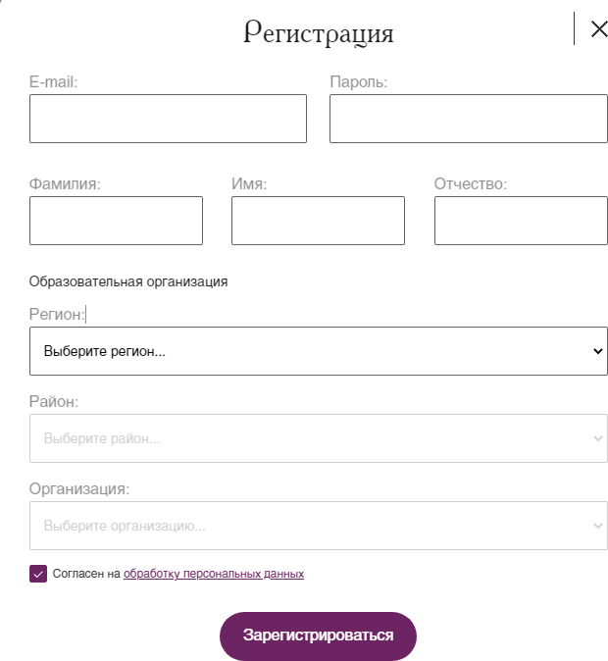
Конструктор рабочих программ
Шаг 1. Регистрация учителя
Для использования конструктора рабочих программ необходима авторизация

Slide 29
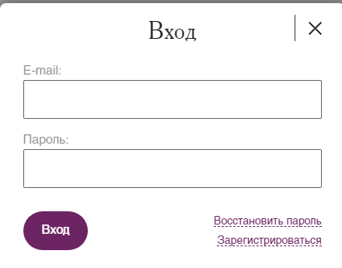
Конструктор рабочих программ
Шаг 2.
Авторизация
на портале
Шаг 3.
Выбор учебного предмета для составления рабочей программы

Slide 30
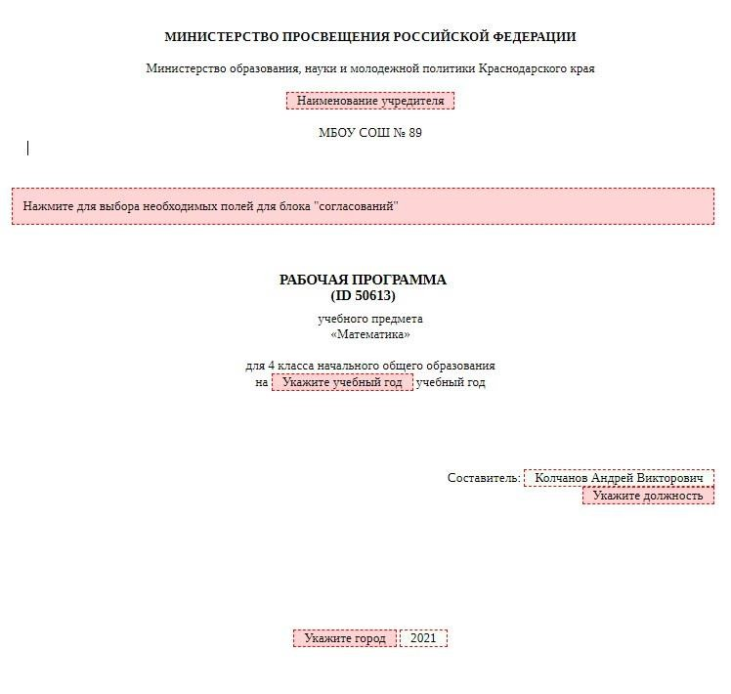
Конструктор рабочих программ
Шаг 4.
Заполнение обязательных полей
титульного листа:
«Наименование учредителя»
«Выбор блока согласование/ рассмотрение/ утверждение»,
«Учебный год»,
«Должность учителя»
«Населенный пункт»
Каждой рабочей программе присваивается ID-номер в федеральном реестре

Slide 31
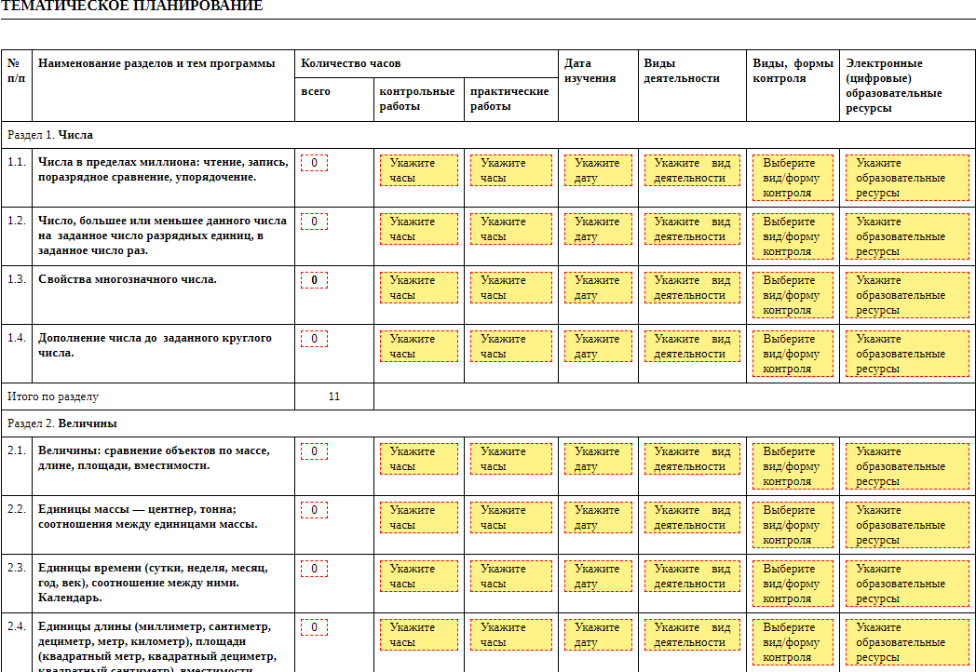
Конструктор рабочих программ
Из
выпадающего
списка
Период изучения
Шаг 5.
Распределение учебных часов в тематическом планировании,
указание дат изучения,
видов деятельности, форм контроля, электронных
(цифровых)
образовательных
ресурсов

Slide 32
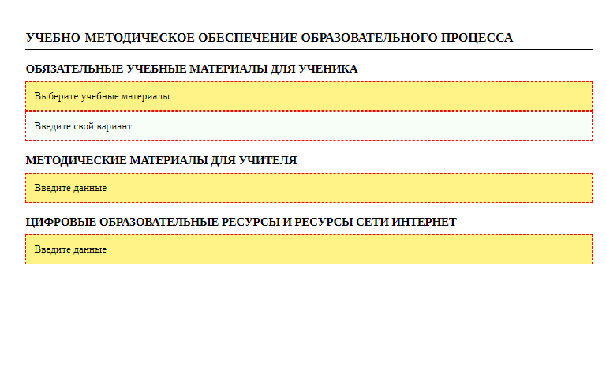
Конструктор рабочих программ
Шаг 6.
Внесение информации об учебно-
методическом
обеспечении образовательного процесса

